Slide 1
ADHD bij Jeugd | Pilot Midden-Brabant
12 april 2018: Vervolgbijeenkomst “Pilot ADHD bij Jeugd Midden-Brabant”

Slide 2
Welkom | Programma
Introductie en logistiek
Verdieping kennis ADHD
GGZ Breburg
Pauze?
Forum | Expertpanel
Rondvraag
Afsluiting | Borrel

Slide 3
Introductie | Logistiek
Terugblikken aftrap 27 september 2017
Start per oktober 2016
Rondje langs praktijken
Dossieronderzoek
Oproepen
Begeleiden
Excel-document
AVL
Vragenlijst en sleutel
(vragenlijst kan worden nabesteld, sleutel alleen bij start (€ 40 p.s.))

Slide 4
Flowchart

Slide 5
ADHD Centrum ETZ |Verdieping

Slide 6
ADHD-centrum ETZ
12 april 2018

Slide 7
Praktische follow-up in de spreekkamer

Slide 8
Hoe gaat het?
Schoolsituatie (rapport, oudergesprek, verslag)
Situatie veranderd? (klas, leerkracht)
Huiswerk
Thuissituatie
Moeilijke momenten op de dag?
Ingrijpende gebeurtenissen?
(scheiding, ziektes etc)

Slide 9
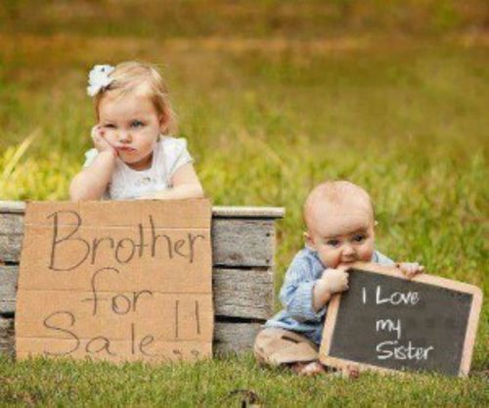
Sociale situatie
Omgang met leeftijdsgenootjes
Pauzemomenten
Sportmomenten
Omgang in het gezin
broertjes en zusjes
ouders

Slide 10
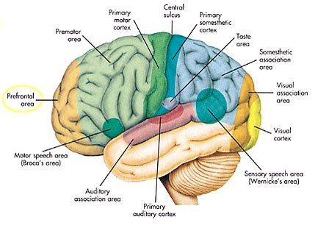
Etiologie
Genetisch
Niet genetisch
Notes:
Genetische imbalans van catecholamine metabolisme in cerebrale cortex
Noeradrenerge systeem nodig voor hogere corticale functies, zoals aandacht, alert zijn. Plannen. Werkgeheugen etc..
Metylfenidaat zorgt voor hogere dopamine en noradrenaline spiegels extracellulair
92% monozygote en 33% in dizygote tweelingen
Genetisch: associatie met markers op chromosoom 4.5.6.8.11.16 en 17
8 genen statisch significant bij ADHD: oa dopamine 4 en 5 receptoren, dopamine transporter, enzym dopamine B-hydroxylaase, serotonine transporter
Niet genetisch: perinatale stress, IUDR, maternaal roken, ernstige vroege deprivatie
Minder volume mn frontaal

Slide 11
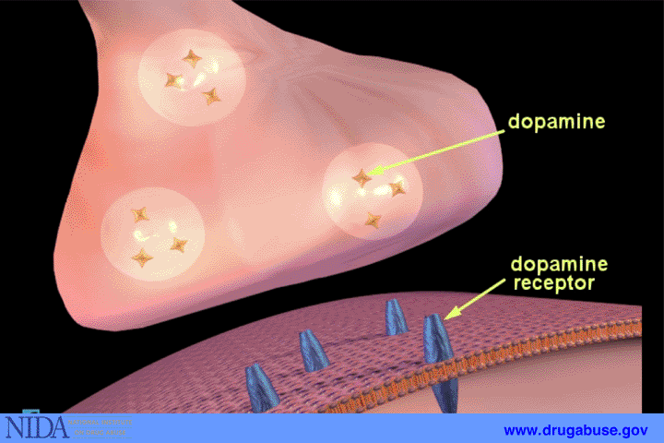
http://blausen.com/en/video/adhd/

Slide 12
Methylfenidaat
4uur:
Methylfenidaat tabl.
Medikinet met breukrand tabl.
8 uur
Medikinet CR capsule
Equasym XL capsule
12 uur
Concerta capsule
Methylfenidaat retard tabl
www.medicijnkosten.nl

Slide 13
Medicatie
Welke soort, frequentie en werkingsduur?
Goede overlap?
Wanneer? Welke dagen?
Werking >>is er meerwaarde?
Ervaren door patiënt, ouders en school
Wat gebeurt er bij het vergeten van de medicatie?
Goede dosering?

Slide 14
Bijwerkingen
Rebound
Emotionele instabiliteit
Eetlustremming
Inslaapproblematiek
Vervlakking van emotie
Hypertensie
Groei

Slide 15
co-morbiditeit
Leerstoornis (b.v. dyslexie)?
(laag) IQ; opbouw IQ? (NLD)
ASS?
Angstigheid?
ODD?
Schade tgv onbehandelde AD(H)D >> laag zelfbeeld, faalangst, etc.

Slide 16
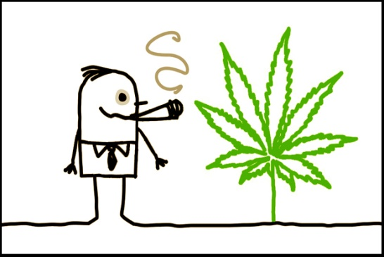
LET OP
Red bull
Cannabis
Alcohol
Notes:
Caffeine in red bull
Cannabis wel minder onrust echter slechtere concentratie
Alcohol maakt depressie erger

Slide 17
VISIE >> BELEID
Juistheid diagnose AD(H)D
Medicatie: effectief? Dosering? Verdeling/dag
Stopperiode?
Vermoeden comorbiditeit >> analyse >> begeleiding
Sociale problemen >> begeleiding

Slide 18
Vragen?

Slide 19
GGZ Breburg | Kennismaking

Slide 20
ADHD-zorg GGZ Breburg
Annelies Biemans, Verpleegkundig Specialist GGZ
Manon van Kasteren- van Iersel, Verpleegkundig Specialist GGZ
1, Tilburg

Slide 21
Inhoud presentatie
Huidige situatie
Wanneer verwijzing naar specialistische GGZ?
Aanbod SGGZ
Casus 1
Casus 2

Slide 22
Huidige situatie
Verwijzing
Zorgbemiddeling
Telefonische screening
Intake
Direct adviesgesprek
Start zorg

Slide 23
Wanneer verwijzing SGGZ
Complexe ADHD: vermoeden co-morbide stoornissen (denk aan: persoonlijkheidsproblematiek, depressie, onderliggende schizofrene ontwikkeling, autisme/ leerstoornissen, verslavingsproblematiek, trauma en gedragsproblematiek)
Systeemproblematiek
Schoolproblematiek (verzuim/ dalende schoolresultaten)
Wanneer cliënten op 1 of meerdere levensgebieden uitvallen (denk aan werk/ school/ sociale betrekkingen)

Slide 24
Aanbod ADHD zorg GGZ Breburg Geen hard omlijnde kaders! Zorg op basis van vrijwilligheid!
Psychologisch onderzoek (IQ, sociaal- emotioneel onderzoek, neuropsychologisch onderzoek, eventueel aanvullend onderzoek gericht op co-morbide psychiatrische stoornissen)
Verdere diagnostiek (kind-psychiatrisch onderzoek, ontwikkelingsonderzoek, contact met school, schoolobservatie, spelobservatie, observatie vaktherapie, observatie thuisbehandeling)
Individuele behandeling (cognitieve gedragstherapie, EMDR, kortdurend oplossingsgerichte therapie, psycho-educatie, vaktherapie)
Groepsbehandeling: ADHD de Baas, psycho-educatiegroep voor ouders (PE advanced)
Ouderbegeleiding/ systeemtherapie
Thuisbehandeling
FACT, IHT
Medicamenteuze behandeling
Medicatiepoli
Consultatie

Slide 25
Casus 1
Aangemeld via het ADHD centrum na triage
Jongen van 13 jaar. Bekend met ADHD, die nu gedragsproblemen vertoont.
Hij is zeer prikkelgevoelig en sluit zich af in contact.
Client wordt via de huisarts aangemeld bij het ADHD centrum. Mogelijk is er co-morbide sprake van autisme.
Eenmaal in de triage blijkt dat er systeemproblemen spelen. Ouders staan op het punt te scheiden en hebben geen energie meer om zoon goed te begeleiden/op te voeden.

Slide 26
Casus 2
Direct verwezen naar de SGGZ via de huisarts
17 jarig meisje, verwezen ivm vermoeden PTSS en ADHD. Is in loverboy circuit terechtgekomen. Nu last van nachtmerries, stemmingswisselingen . Al langer bestaande slaap- en aandacht en concentratieproblemen. Impulsief en moeite met plannen en organiseren.
Bureau jeugdzorg betrokken. Ook MST via de Viersprong in het gezin voor zusje ivm schoolverzuim wat al anderhalf jaar duurt.
Inadequate coping; eetbuien, vermijding, blowen, zelfbeschadiging.
Hulpvraag: verwerken trauma’s, diagnostiek naar ADHD
DD: ADHD, PTSS, Persoonlijkheidsproblematiek

Slide 27
ADHD | Pauze?

Slide 28
Forum | Expertpanel

Slide 29
Rondvraag | Afsluiting

Slide 30
ADHD | Afsluiting | Hoe verder
Huisartsen
AVL meenemen (of wordt ‘thuisgestuurd’)
Aan de slag:
Dossieronderzoek
Opstartebn excel-lijst
Succesvolle pilot: uitrol in de regio vanaf 2017

Slide 31
ADHD | Afsluiting | Scholing
Vervolg over 4 - 6 maanden; hoe gaat het?
Tips en tricks uitwisselen
Waarin faciliteren, ook naar nieuwe praktijken

Slide 32
Bedankt & Tot ziens!

